Slide 1
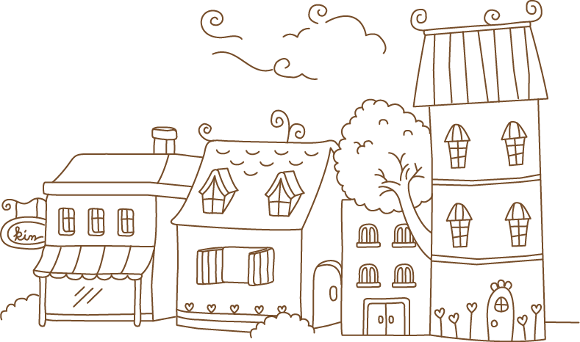

Bạn đến chơi nhà
Nguyễn Khuyến

Slide 2
I. Giới thiệu chung
1. Tác giả
-1835-1909
-Quê: xã Yên Đổ (nay là Trung Lương)- Bình Lục- Hà Nam
-Đỗ đầu cả 3 kì thi hương
-> Tam nguyên Yên Đổ
-Viết nhiều, viết hay về làng cảnh VN
2. tác phẩm
-Là 1 trong 2 bài thơ đặc sắc viết về đề tài tình bạn của Nguyễn Khuyến.
II. Đọc-hiểu văn bản
1. Đọc, chú thích
-Kiểu loại:
thất ngôn bát cú Đường luật
-PTBĐ:
biểu cảm
-Bố cục:
bố cục Đường luật

Slide 3
3. Phân tích
a) Câu đầu
Giọng điệu: Vui, hồ hởi
-> Ko chỉ là 1 thông báo bạn đến chơi nhà mà còn hàm chứa cả tiếng reo vui, hồ hởi, phấn khởi khi bao lâu bạn mới tới thăm
-Mở đầu tự nhiên như lời nói thường ngày, t.h sự hồ hởi, phấn chấn khi bạn tới thăm
b) 5 câu tiếp
Khi nhà có khách, mọi người trong gia đình em sẽ chuẩn bị những gì để tiếp khách?

Slide 4
3. Phân tích
a) Câu đầu
Nhà thơ đặt trước người bạn già và trước người đọc 1 tình huống oái oăm:
-Ko có người sau hầu hạ, tiếp khách
-Ko còn thứ gì ăn, uống được để đãi bạn
-> Mọi lí do đều xác đáng
-Mở đầu tự nhiên như lời nói thường ngày, t.h sự hồ hởi, phấn chấn khi bạn tới thăm
b) 5 câu tiếp

Slide 5
Tại sao ngay sau câu chào, nhà thơ lại nhắc đến chợ và trẻ?

Slide 6
Không có món cao sang tiếp bạn
Trẻ đi vắng
Tiếp bằng “cây nhà
lá vườn”
Chợ xa

Slide 7
3. Phân tích
a) Câu đầu
Giải thích và thanh minh:
-Có trẻ - nhưng đi vắng
-Có cá, có gà ngon nhưng:
+Ao sâu- nước đầy
+Vườn rộng- rào thưa khó bắt
-Có cải, có bầu, cà, mướp nhưng:
+Cải- chưa ra cây
+Cà, mướp chưa có hoa
-Miếng trầu là đầu câu chuyện để tiếp khách cũng ko có
-> Tất cả đều là số 0.
b) 5 câu tiếp
-Trẻ-đi vắng; Chợ-xa
-Có cá: ao sâu-nước đầy
gà: vườn rộng-rào thưa
-Cải-chưa ra cây
Cà, mướp chưa có hoa
-Trầu-ko có
->Lời thanh minh, phân bua của nhà thơ về thái độ của nhà thơ với bạn, về thái dộ tiếp khách đạm bạc của mình.
-> Thanh đạm, nghèo túng của ô quan thanh liêm về ở ẩn, tinh thần cao quý hơn tất cả.

Slide 8
c) Câu cuối
-Tình bạn thắm thiết , đậm đà hiếm có và sự đồng nhất trọn vẹn giữa chủ và khách .
Ta với ta:
Giống nhau:
+Kết thúc = 3 từ ta với ta
+Trực tiếp t.h tâm trạg chủ thể trữ tình
+Gợi mở dư ba cho người đọc
-Khác:
+Qua Đèo Ngang: 2 từ ta chỉ 1 người, 1 tâm trạng. Đó là Bà Huyện với cái bóng của bà, với nỗi cô đơn ko biết sẻ chia cùng ai
+Bạn đến chơi nhà: ta chỉ 2 người: Nguyễn Khuyến và ông bạn già. Chung 1 tâm trạng mừng vui vì lâu mới gặp nhau, vì cả 2 còn vẫn khỏe, còn nhớ đến nhau, chung tâm sự u uẩn của những ông quan, những nhà nho về ở ẩn trước cảnh nước sắp vào tay kẻ khác mà mình thì bất lực.

Slide 9
4. Tổng kết
4.1. ND:
Tình bạn đậm đà thắm thiết của Nguyễn Khuyến.
4.2. nghệ thuật
-Cách tạo tình huốg khó xử
-Giọng thơ hóm hỉnh.
4.3. Ghi nhớ

Slide 10

IV. Luyện tập

Slide 11
Tranh luận: Trong cuộc sống hàng ngày, có người chơi thân với bạn vì mục đích:
- Nhà bạn có điều kiện nên mình hay được ăn quà.
- Bạn học giỏi nên giờ kiểm tra bạn thường cho mình chép bài.
➔ Ý kiến của em thế nào?

Slide 12
Thể thơ trong bài “Bạn đến chơi nhà” có gì đặc điểm gì?
Tuân thủ chặt chẽ niêm luật, vần điệu của thể Đường luật thất ngôn bát cú.
Sử dụng ngôn ngữ, giọng điệu bình dị như lời ăn tiếng nói hàng ngày.
Cách tân, phá bỏ niêm luật để tạo hiệu quả lạ hóa, sử dụng ngôn ngữ, giọng điệu bình dị như lời ăn tiếng nói hàng ngày.
Vừa tuân thủ chặt chẽ niêm luật, vần điệu của thể thất ngôn bát cú Đường luật, vừa sử dụng ngôn ngữ, giọng điệu bình dị như lời ăn tiếng nói hàng ngày.

Slide 13
Nguyễn Khuyến sử dụng bút pháp nào khi kể hoàn cảnh tiếp bạn của mình?
Lấy không tả có, cường điệu sự thiếu thốn vật chất, nhấn mạnh tinh thần.
Lấy có tả không, tả thực hoàn cảnh nghèo khổ của mình.
Nói giảm, nói tránh về cảnh nghèo của mình.
Điểm một vài chi tiết để hiểu tổng thể cuộc sống hiện thực vất vả

Slide 14
V. Tìm tòi, mở rộng

Slide 15
Sưu tầm những câu ca dao, tục ngữ, châm ngôn nói về tình bạn.
Tìm đọc thông tin trên Internet giới thiệu về làng Yên Đổ, huyện Bình Lục, Hà Nam

